Slide 1
Кардиогенный шок
Др. Эльчин Теймуров
1-я Кафедра Хирургических Болезней

Slide 2
Определение шока
Фундаментальное определение:
Шок – это гипоксия, вызванная снижением доставки и поглощения кислорода, или чрезмерное использованием кислорода, а также их комбинация.
Практическое определение:
Шок – гипоксия, обусловленная гипоперфузией, клинически проявляющаяся нарушениями гемодинамики и дисфункцией внутренних органов. К тому же часто используется термин «Острая недостаточность кровообращения».
Клинически он проявляется нарушениями гемодинамики и дисфункцией органов.

Slide 3
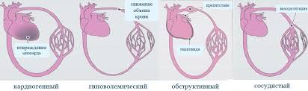
Классификация шока
По механизму:
  Гиповолемический
  Кардиогенный
  Обструктивный
  Перераспределительный или вазоматорный
По стадии
  Компенсированный
  Декомпенсированный
  Рефрактерный

Slide 4
Причины шока
Шок
Гиповолемия
Вазодилатация
Кардиогенный
Обструктивный
Кровотечение
Дегидратация
Диарея
Ожог
Панкреатит
Кишечная непроходимость
Сепсис
и др.
ССВР-сепсис
нейрогенный
Анафилаксиф
Эндокринная (надпочечниковая, тиреотоксический)
Печеночная недостаточность
И др.
Инфаркт миокарда
Травмы сердца
Разрывы клапанов
Аритмии
И др.
Напряженный пневмоторакс
Тампонада сердца
ТЭЛА
И др.

Slide 5
Патогенез шока
Гиповолемия
  Кровотечение
  Плазморрагия
Кардиогенный
  Инфакрт
  Травмы сердца
  Поражение клапанов
  Аритмии
Обструкция
  Напряженный пневмоторакс
  Тампонада сердца
  ТЭЛА
Вазодилатация
      ССВР-сепсис
      Нейрогенный
      Эндокринный
      Печеночная недостаточность
Гипоперфузия
Гиопксия
Клеточная дисфункция
Дисфункция мембранных насосов и митахондрий,
Нарушение гоместаза и поражение функций клеток
Клеточное поражение
Отек, ацидоз, разрушение, воспаление
Системная дисфункция и поражение
ССВР,первичная и вторичная полиорганная недостаточность

Slide 6
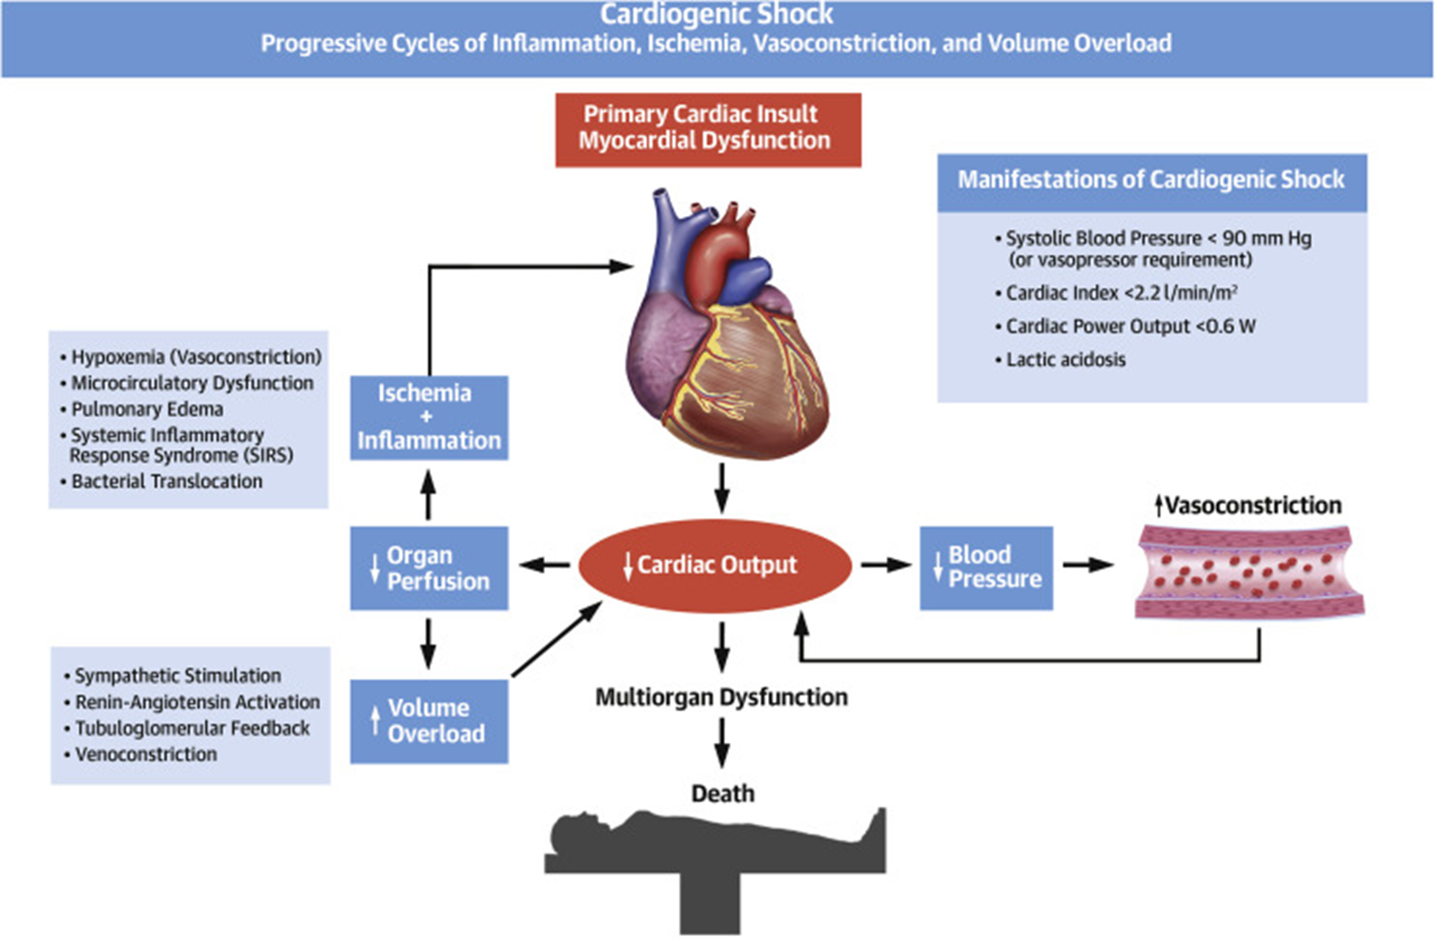

Slide 7
Течение шока
Гипоперфузия
Компенсация
Декомпенсация
Рефрактерность
Централизация
  Тахикардия
  Периферический вазоспазм
Нормотония
Частичная гипоперфузия
Вазодилатация
İRZ
Гипотония
Системная гипоперфузия
ССВО
Рефрактерная гипотония и гипоперфузия
Полиорганная недостаточность
Лечение
Нет ответа
Лечение
Устранение централизации кровоснабжения
Нормотония и адекватная перфузия
Ишемия – повреждение реперфузией
Восстановление
Стихание ССВО
Мобилизация межклеточной жидкости
ССВО
Секвестрация - отёк

Slide 8
Клиническая картина шока
Гемодинамические признаки:
тахикардия
ортостатический коллапс или гипотензия
Снижение САД и пульсового давления
Признаки гипоперфузии:
Холодная и бледная кожа
Снижение капиллярного наполнения
Олигоурия
Нарушение сознания

Slide 9
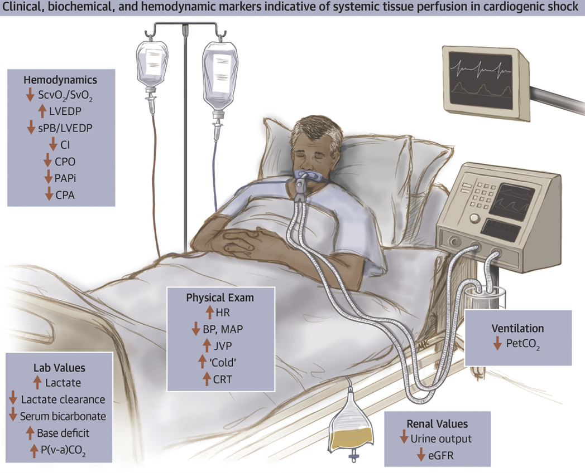
Лабораторное обследование
Признаки гипоперфузии
Повышение лактата в крви
Артериальное рН
Показатели дисфункции органов
Специфического показтеля шока нет!

Slide 10
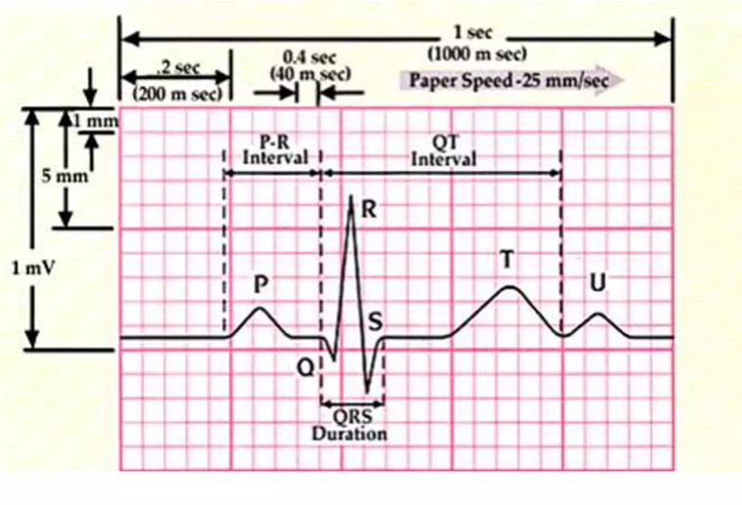
Визуализация шока и дополнительные методы исследования
В стабилизационной фазе
УЗИ – оценка функции сердца и внутреннего кровотечения
ЭКГ – оценка ОИМ и аритмий
Рентген – оценка переломов и легких
После стабилизации
KT
Эндоскопия
Катетеризация легочной артерии
Другие

Slide 11
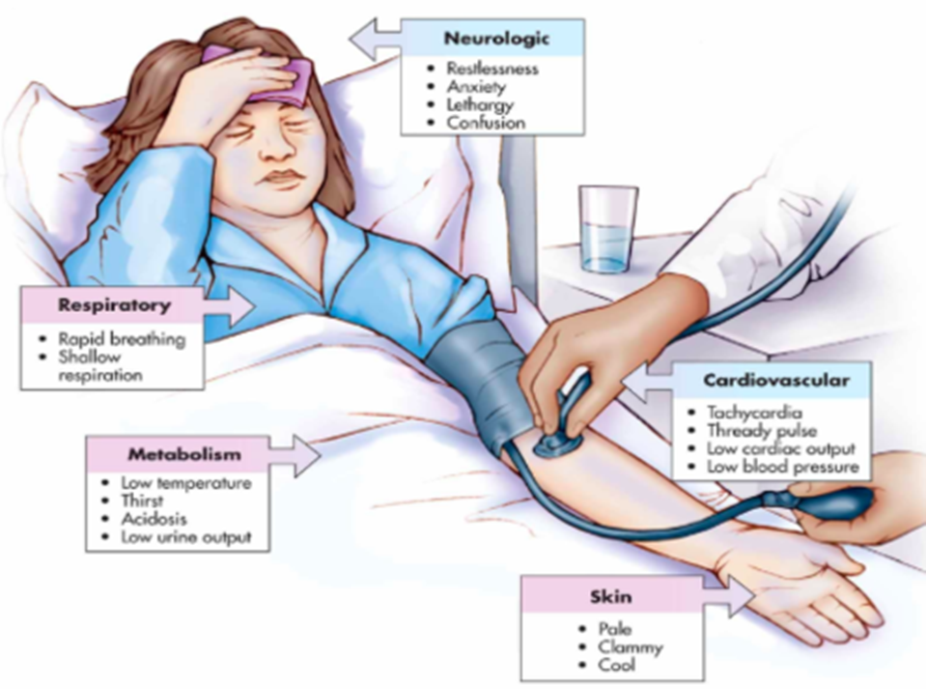
Подозрение на шок
Тахикардия
Тахипноэ
Гипотензия
Гипо – или гипертермия кожи
Нарушение сознания
Олигоурия

Slide 12
Уточнение шока
Диагноз шок выставляется на основе клинического обследования
Оценка гемодинамики и перфузии органов важный критерий

Slide 13
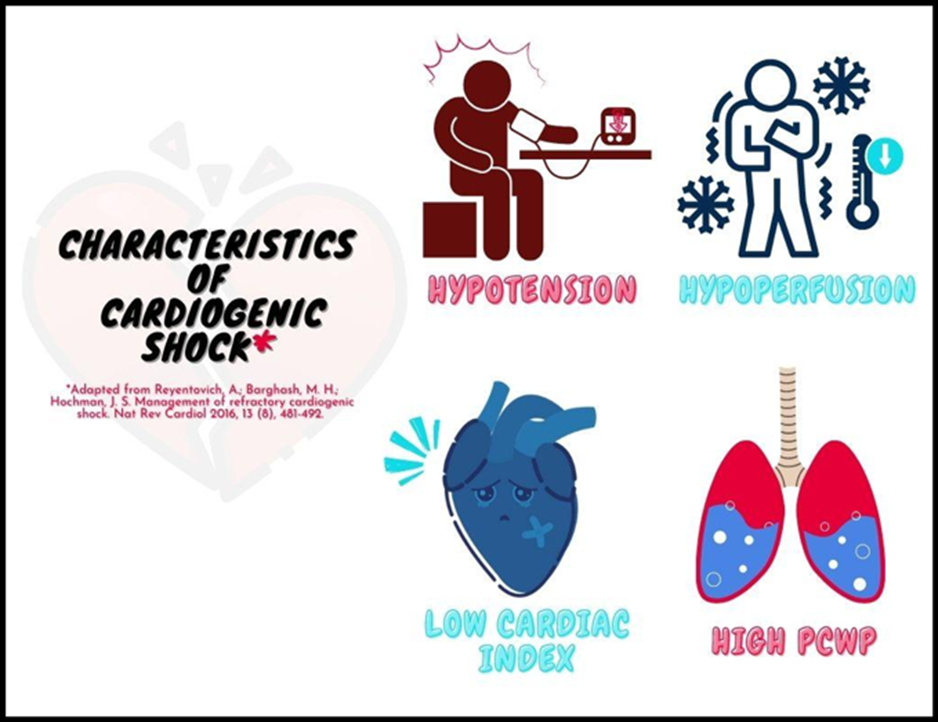
Дифференциальная диагностика шока
Обморок
Ортостатический коллапс
Кома
Легочная недостаточность

Slide 14
Критерии диагностики шока
1
2
3
Наличие причины шока:
  Травма
  болезнь
Гемодинамические показатели:
  Тахикардия (>90)
  Гипотензия (<90 мм рт.ст.),
  Ортостатический коллапс
Наличие признаков гипоперфузии и дисфункции: холодная кожа,
олигурия,
задержка наполнения капилляров,
тахипноэ,
нарушение сознания, метаболический ацидоз, повышение лактата

Slide 15
Исключение шока
Шок можно исключить при нормальной гемодинамике, перфузии и функции органов

Slide 16
Определение причины шока
Шок или высокий риск шока
Геморрагический шок
Обструктивный шок
Кардиогенный шок
Нейрогенный шок
Септический шок
Наличие травмы или операций?
Есть
нет
Имеется ли потеря жидкости?
Рвота, понос, полиурия, частое потение
Есть
Гиповолемический шок
Геморрагический шок
Нет
Есть ли признаки сепсиса?
Лихорадка,гипотермия, иммуносупрессия
Есть
Септический шок
Нет
Поиск других причин и доп. исследования
Есть ли кардиологические признаки?
Есть
Кардиогенный шок
Нет
Нет
Есть ли аллергические признаки?
Аллерген, зуд, шум
Есть
Анафилактический шок

Slide 17
Оценка тяжести шока
Компенсация
  артериальное давление в норме (>90 мм рт.ст.)
  тахикардия
  Гипоперфузия
Декомпенсация
  Гипотензия
  Гипоперфузия
Рефрактерная стадия
  Инфузионно-резистентная гипотензия
  Гипоперфузии
  Органная и системная недостаточнсть

Slide 18
Принципы лечения шока
Экстренность Стабилизация Немедленно устранить причину Корректировка функций органов

Slide 19
Методы лечения шока
1
2
3
Стабилизация
Проходимость дыхательных путей
Вентиляция
Оксигенация
Инфузия
Гемотрансфузия
  Устранение причины
Остановка кровотечений (хирургический, чрескожный, эндоскопический гемостаз)
Лечение обструкции (хирургический, чрескожный, медикаментозный)
Вазопрессоры
Стероиды
Противо-анафилактические (адреналин)
Санация септического очага – традиционное или чрескожное дренирование, антибиотики
Коррекция органных
дисфункций

Slide 20
Показания к хирургическому вмешательству при шоке
• Хирургические кровотечения – травматические, послеоперационные и др. • Обструктивные причины – напряженный пневмоторакс, тампонада сердца • Сепсис - перитонит, инфекционный панкреатит, абсцесс и др. • Разрыв сердечных клапанов • Разрыв аневризмы аорты

Slide 21
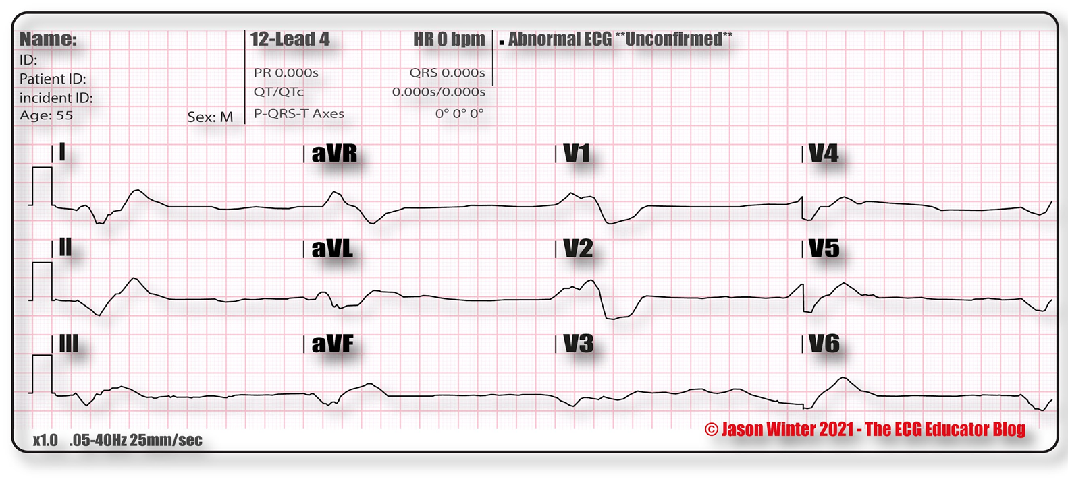
Противопоказание к хирургическому лечению при шоке
Агония

Slide 22
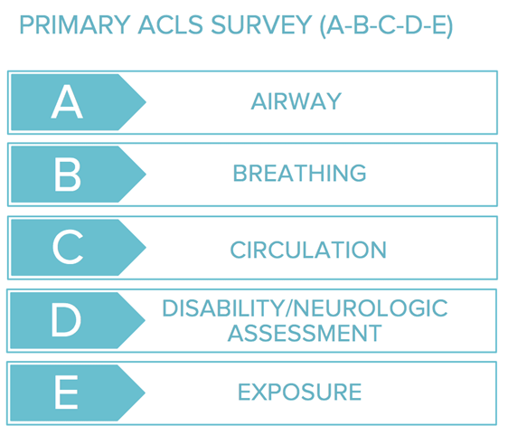
Подход к лечению при шоке
Шок или высокий риск шока
Оценка и стабилизация по правилу ABCDE
Проходимость дыхательных путей, вентиляция,
оксигенотерапия, инфузия,
лабораторные показатели, ЭКГ и УЗИ
Есть показание к жизнеспасающим
мероприятиям?
Есть
Экстренная помощь
При кровотечениях - хирургический, чрескожный, эндоскопический гемостаз.
При пневмотораксе - торакальный дренаж.
При тампонаде сердца - перикардиальный дренаж.
При эмболиях – тромболитические вмешательства.
При сепсисе - традиционное, чрескожное, эндоскопическое дренирование, антибиотики.
При анафилаксии - внутривенное введение адреналина.
При адреналовом кризе - внутривенное введение стероидов.
При инфаркте миокарда - реваскуляризация.
Разрыв сердечного клапана – экстренная хирургическое вмешательство
Кардиоверсия при аритмиях.
Нет
Поиск причины шока, проведение направленного лечения
Да
Стабилизирован?
Нет
Продолжение стабилизации и поиска причины

Slide 23
Прогноз шока
Летальность около 50%
Негативные прогностические факторы
Позднее лечение
Рефрактерная стадия
Отсутствие устранения причины
Низкие резервы

Slide 24

Профилактика шока
Ранняя диагностика и лечение факторов, вызывающих шок – самая эффективная профилактика шока

Slide 25
Скрининг при шоке
Пациентам с травмами
Тяжелобольным
Послеоперационным больным
Госпитальным больных

Slide 26
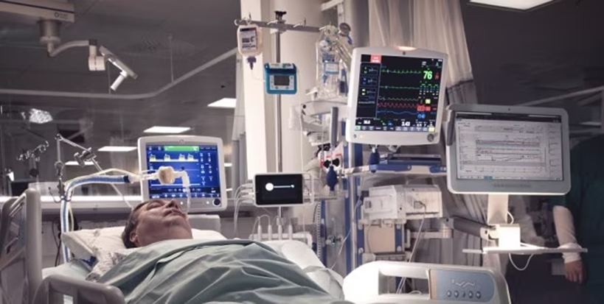
Наблюдение при шоке
В реанимации
Показатели гемодинамики
Перфузия и показатели функции органов
Показатели стабилизации больного
  среднее артериальное давление >65 мм рт.ст. ст. или пульсация в промежностной артерии
  диурез > 0,5 мл/кг/ч
  рН крови – 7,4
  лактат крови (менее 1,5 ммоль/л)

Slide 27

Реабилитация при шоке
Проводится в общем порядке

Slide 28
Особенности шока в специальных группах
Дети
На начальных этапах может сопровождаться нормальной гемодинамикой и внезапным развитием декомпенсации
Беременные
При массивных кровопотерях гемодинамика может сохраняться, но возникает гипоксия плода
Пожилые
Незначительная кровопотеря и плазморрагия может быть причиной резкого нарушения гемодинамики

Slide 29

Спасибо за внимание

